Slide 1
Project ICT
Tom Peeters
Academiejaar 2009-2010

Slide 2
Inhoud Project ICT
Project Mangement introductie
Documenteren van software
UML
SDL (Simple Direct Media Layer) – library
Video Sub-systeem (graphics
Event Sub-Systeem
Audio Sub-systeem
Project
Implementeren van een zelf gekozen game

Slide 3
Evaluatie
Portfolio permanent :
In de loop van het semester wordt de student beoordeeld op basis van de informatie opgenomen in het tussentijds digitaal portfolio en de toelichting (mondeling of schriftelijke) die hierbij door hem/haar wordt gegeven.
Portfolio :
Tijdens de examenperiode wordt de student beoordeeld op basis van de informatie opgenomen in het digitaal eindportfolio en de toelichting (mondeling of schriftelijke) die hierbij door hem/haar wordt gegeven.

Slide 4
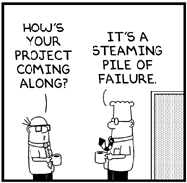
Software Methodology … a Myth ?
Advantage
be predictable and deliver the right contents
be on time with the expected quality
proactively report delays or problems !
create something maintainable (teams can change)
possibly reusable (eg. generic components)
Formulas
Waterfall → “if you master what you want”
Scrum → faster sprint-deliveries with smaller, controlled profit, with multi-functional teams
Agile → take re-engineering into account

Slide 5
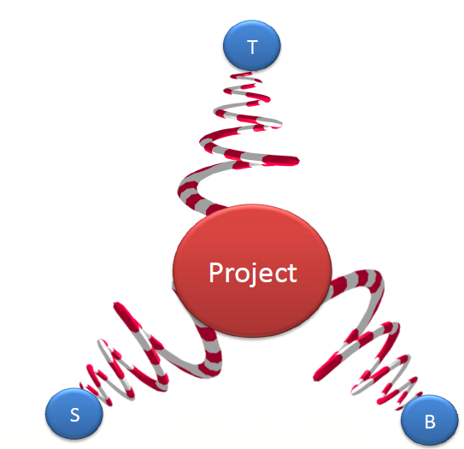
Belangrijk = Project Management
Een project is een TEMPORARY effort om een unieke service of product te leveren -> gedefinieerd door:
Budget
Timing
Specificaties

Slide 6
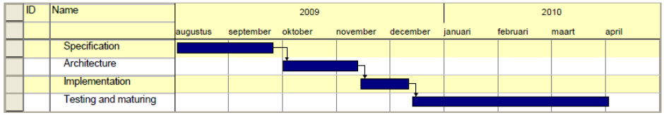
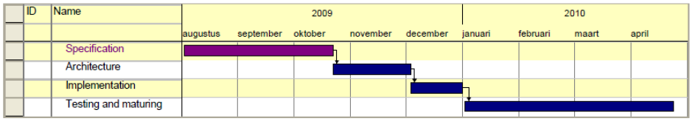
Project Management
Start van het project
Tracking het project

Slide 7
Lets look at Software Development
50% van de projecten falen
40% gaan over tijd en/of over budget
Projecten worden nooit uitgevoerd als gepland, maar
Not as planned not succesfull

Slide 8

Select the lifecycle and tracking parameters
Parameters:
S pecifiek
M eetbaar
A cceptabel
R ealiseerbaar
T ijdsgebonden
Spreek af hoe je rapporteert (eg template en ingevuld example)

Slide 9
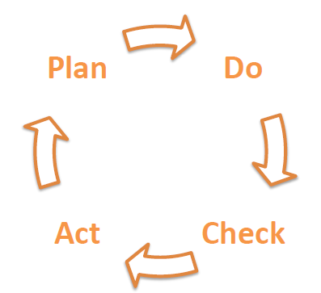
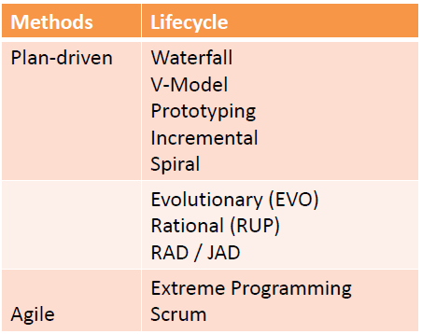
Project lifecycles

Slide 10
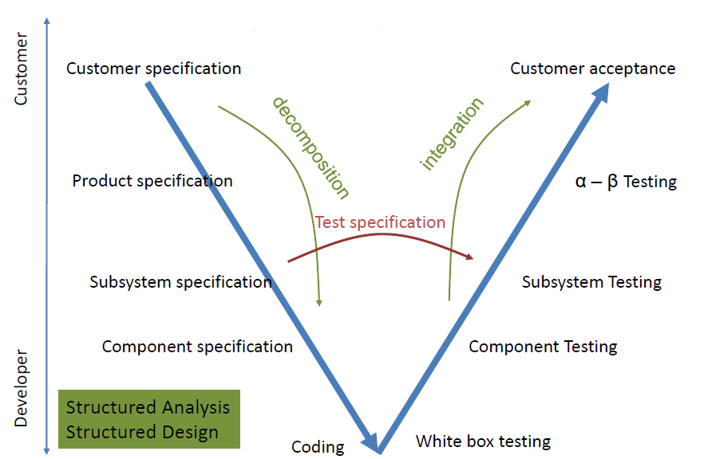
V - Model

Slide 11
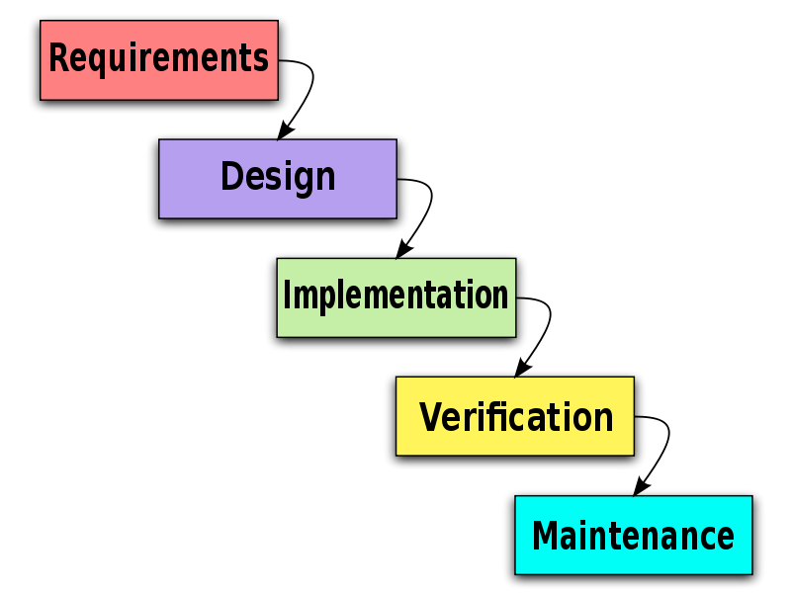
Project lifecycles -Waterfall
Wanneer?
Indien specificaties duidelijk zijn
Langdurige projecten
Grote Teams
Hoe?
One-time-planning
Weinig interactie met de klant
Lang op voorhand gemaakte afspraken/milestones
Notes:
Where do we fail

Slide 12
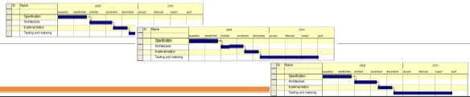
Project lifecycles -Evolutionary
Wanneer?
Ruw concept, de gedetailleerde specificaties zijn nog ‘onder discussie’
Alles kan nog onderverdeeld worden in ‘stukken’
Hoe?
Verschillende waterfall lifecyles
Elke waterfall is een nieuwe ‘spec’

Slide 13
Welke levenscyclus kiezen?
Selection-criteria
Maturiteit van het team
Maturiteit van de klant
Vertrouwen in het team
“no contract”
Maturiteit van de organisatie
Management
Standaarden en procedures
Zorg voor een basisfunctionaliteit
Be creative

Slide 14
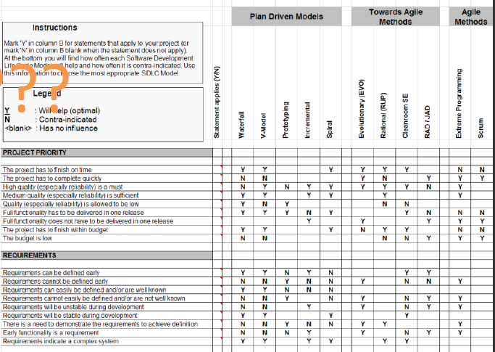
Welke lifecycle kiezen?

Slide 15
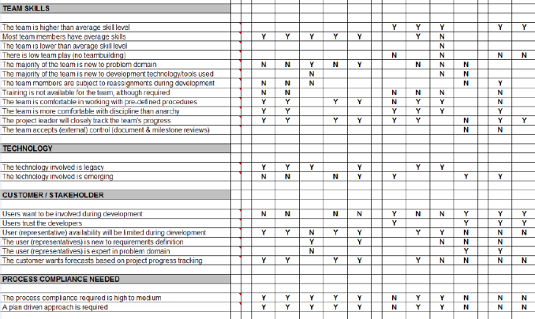
Welke lifecycle kiezen?

Slide 16
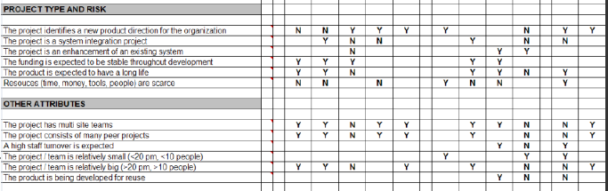
Welke lifecycle kiezen?

Slide 17
Plannen van je project
Op termijnen: je fases, milestones definieren
Cfr op reisje bent erof niet… onbediscussieerbaar
de PJM is eigenaar van de milestone, niet de klant
Hergebruik de parameters
Uitdetaileren tot mini-taakjes
Hergebruik je ervaring van het verleden
Specificatie is typisch 1/3de van de ontwikkeling
Testen is dubbel zoveel als de ontwikkeling
(In een boeing747 zitten naar schatting 10.000 SW-bugs… leer ermee leven.)
Hou je eigen tracking bij.
Neerschrijven = consolideren en zich realiseren.
Een goede planning maken kost veel geld

Slide 18
Tests, tests and some more tests
Testing a small unit (developer tests)
Testing behaviour
User acceptance test
Integration test

Slide 19
Samenvattend
Project management is geen theorie uitvoeren, maar het beste ervan maken.

Slide 20
Simple DirectMedia Layer
SDL is a free cross-platform multi-media development API
Used for games
Used for game SDKs
Used for emulators
Used for demos
Used for multimedia applications

Slide 21
What can it do? – Video SubSysteem
Set a video mode at any depth (8-bpp or greater) with optional conversion, if the video mode is not supported by the hardware.
Write directly to a linear graphics framebuffer.
Create surfaces with colorkey or alpha blending attributes.
Surface blits are automatically converted to the target format using optimized blitters and are hardware accelerated

Slide 22
What can it do? – Events Subsysteem
Events provided for:
Application visibility changes
Keyboard input
Mouse input
User-requested quit
Objecten schrijven in op de SDL-events
Events voor input mouse/keyboard …

Slide 23
What can it do? – Audio Subsysteem
Audio
Set audio playback of 8-bit and 16-bit audio, mono or stereo, with optional conversion if the format is not supported by the hardware.
Audio runs independently in a separate thread, filled via a user callback mechanism.
Designed for custom software audio mixers, but the example archive contains a complete audio/music output library.

Slide 24
Installeren van de SDL.Net library
http://sourceforge.net/projects/cs-sdl/files/

Slide 25
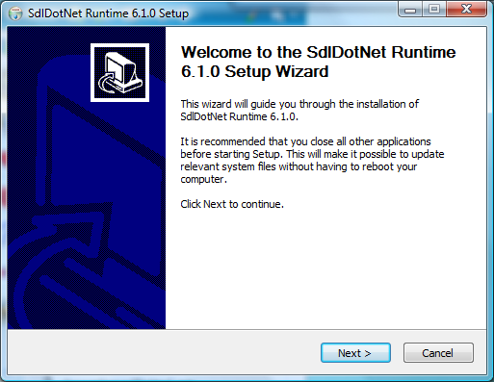
Installatie -1

Slide 26
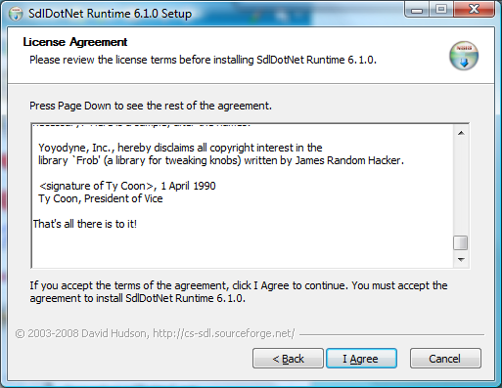
Installatie - 2

Slide 27
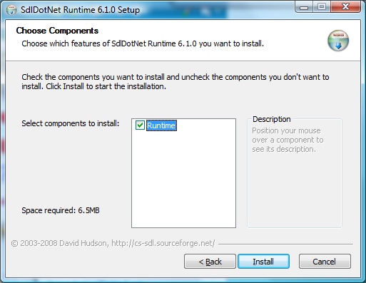
Installatie - 3

Slide 28
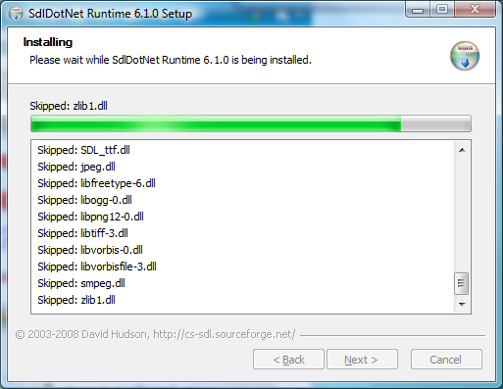
Installatie - 4

Slide 29
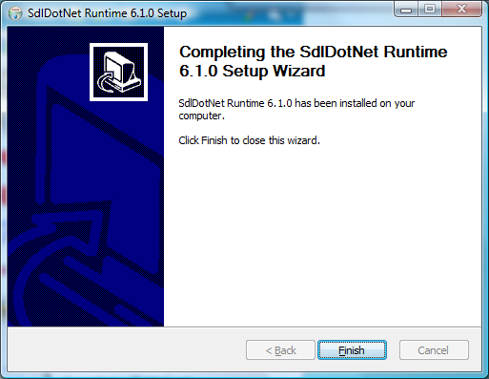
Installatie -5

Slide 30
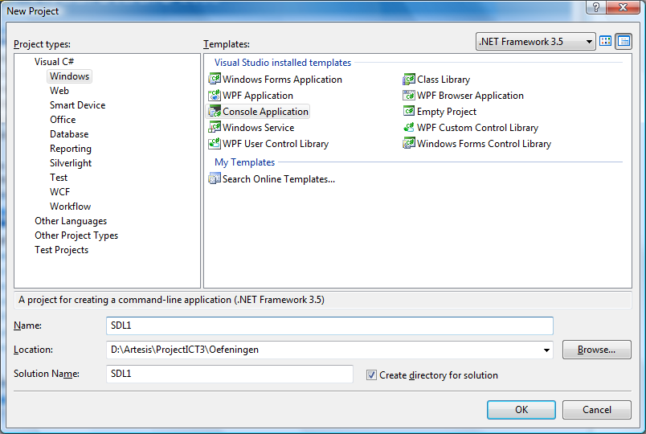
Ons eerste Project
Visual Studio op en maak een nieuw Console Project aan:

Slide 31
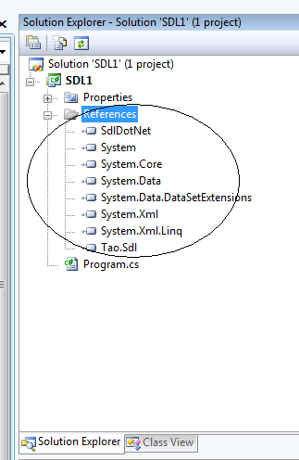
Ons eerste Project -2
Om SDL.Net te gebruiken moeten we 2 managed DLL’s in ons project toevoegen. Deze zijn te vinden in de bin directory:
SdlDotNet.dll
Tao.Sdl.dll
Rechtermuisklik op je project en kies “Add Reference”. Dit laat je toe om van de SDL.Net bibliotheek gebruik te maken.

Slide 32
Let’s go

